Slide 1
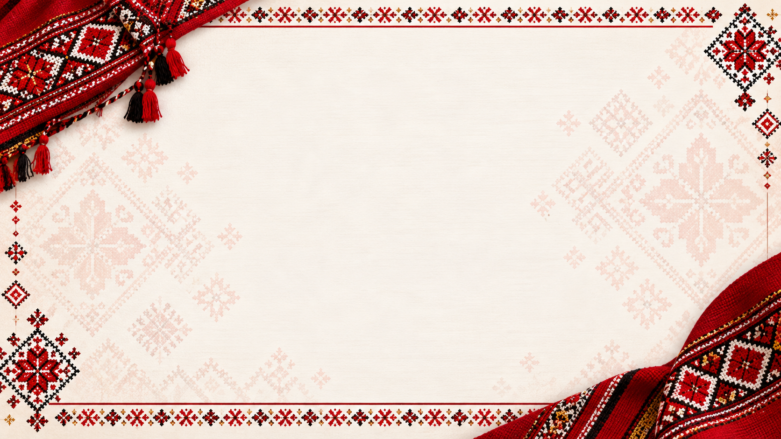
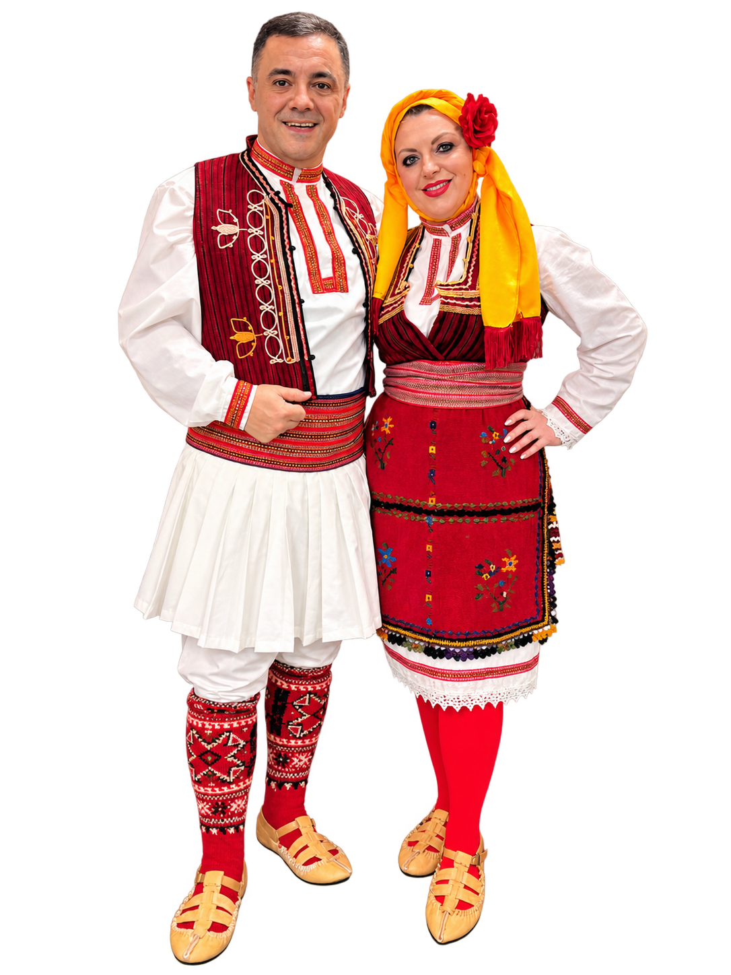
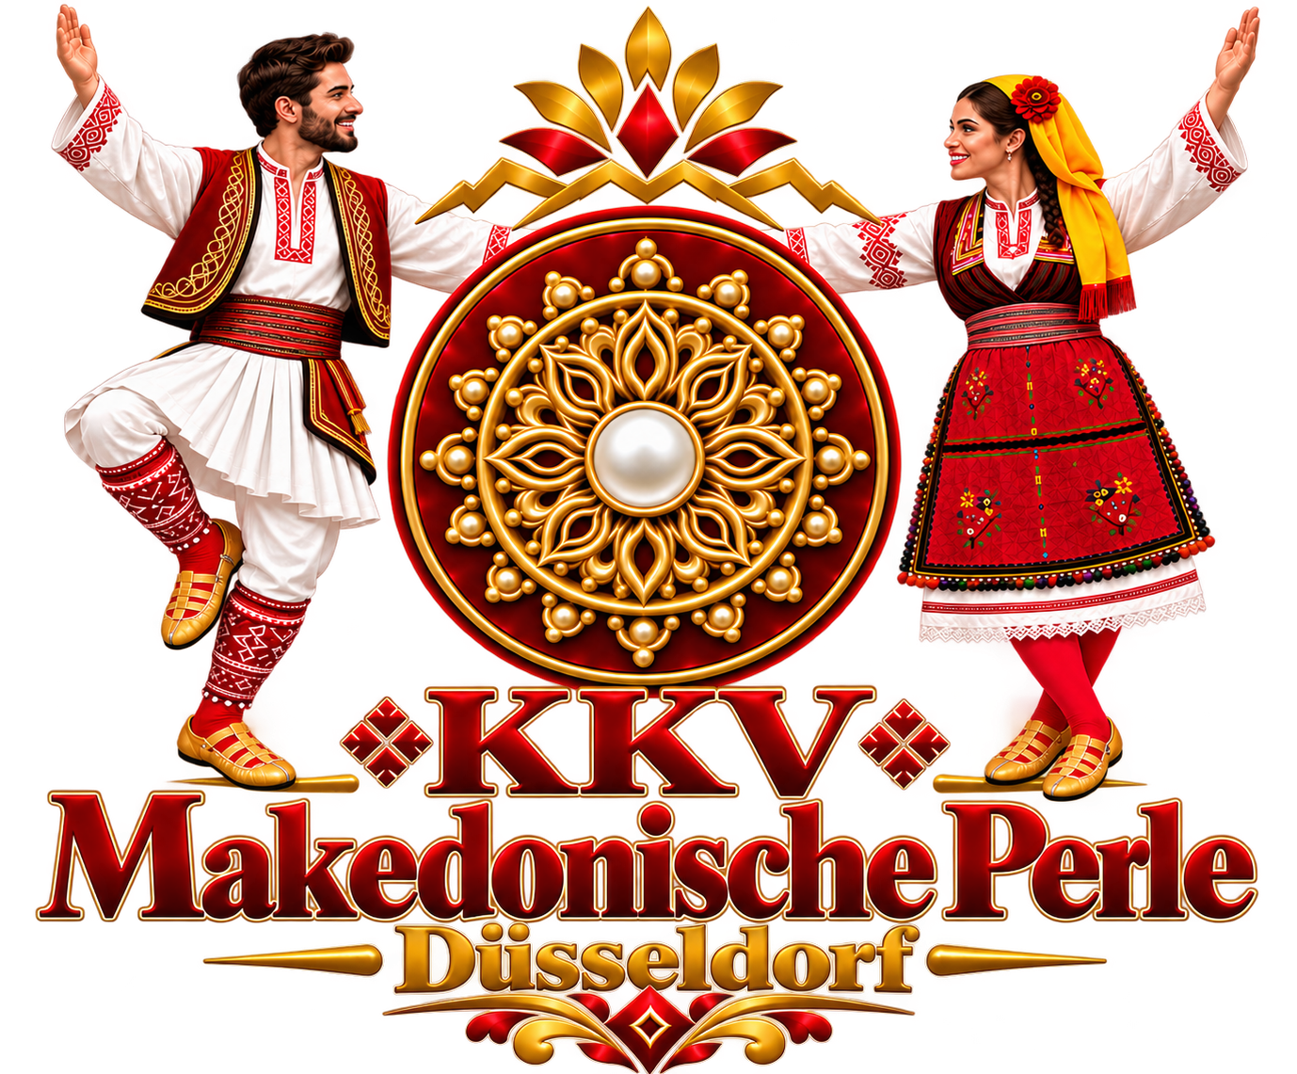
Makedonische Folklore
Musik · Tanz · Tracht · Festivals
Eine Reise durch die lebendigen Traditionen Makedoniens
Dr. phil. Nikolche Shulevski, Germanistik
Notes:
Herzlich willkommen. Ich möchte Ihnen heute einen Einblick in die mazedonische Folklore geben. Dabei geht es nicht nur um Volkstänze: Folklore verbindet Musik, traditionelle Kleidung, Bräuche, Feste und das gemeinschaftliche Leben. Viele dieser Traditionen sind bis heute lebendig und werden in Familien, Kulturvereinen, auf Hochzeiten und bei Festivals weitergegeben. Wir beginnen mit dem Tanz und den Trachten, hören dann typische Instrumente, besuchen einige bekannte Feste und schauen zum Schluss, wie Folklore auf die Bühne kommt.

Slide 2
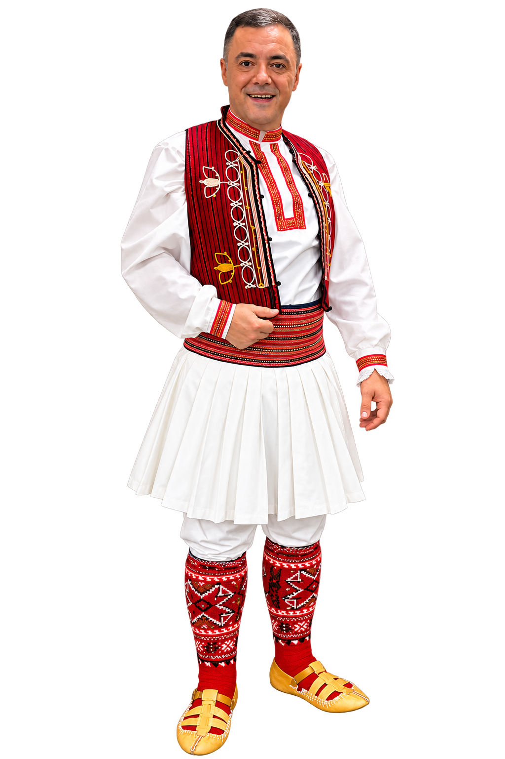
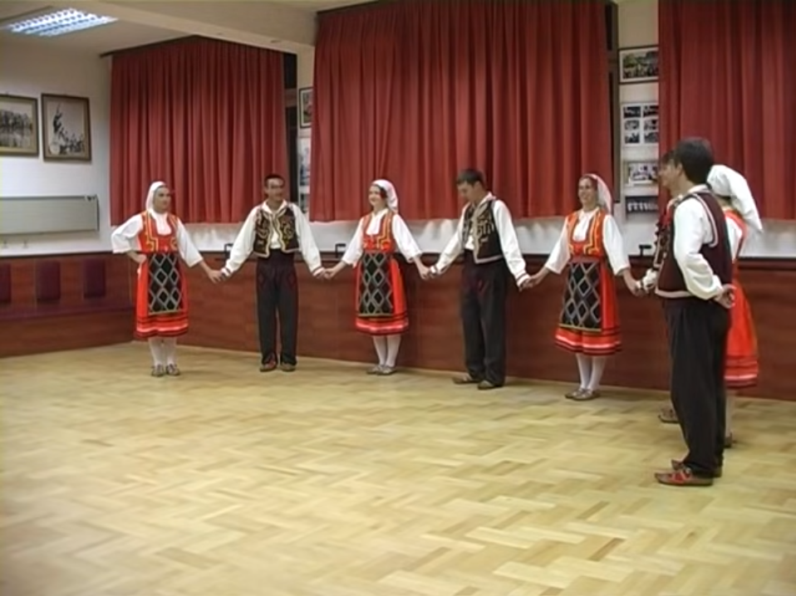
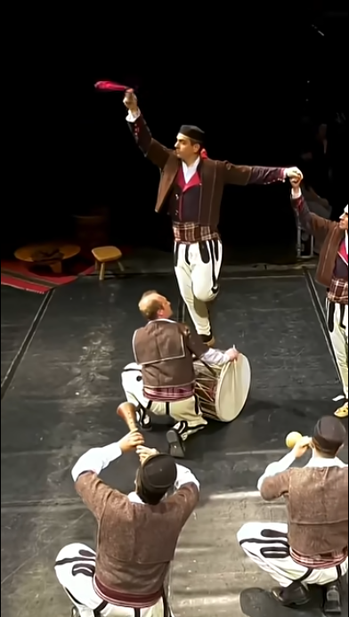
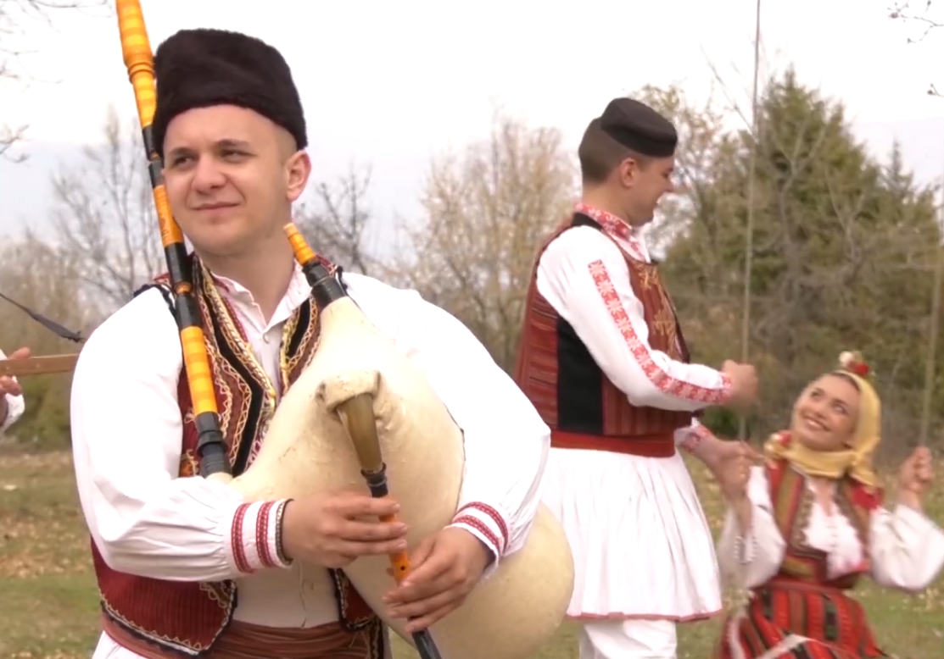
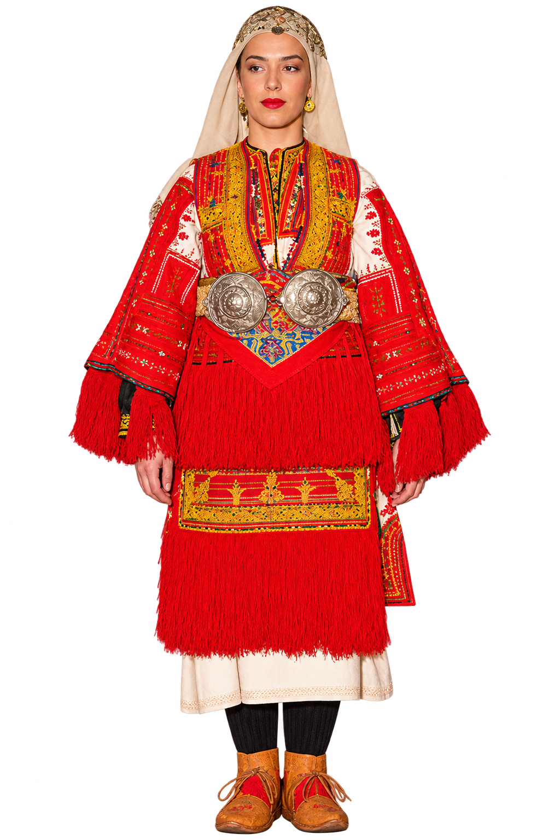
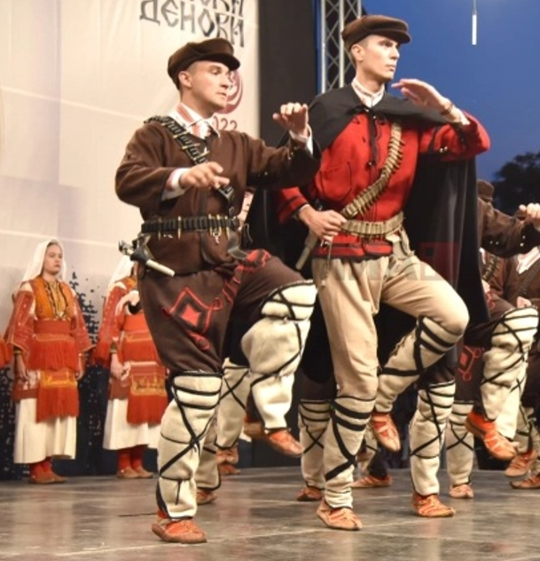
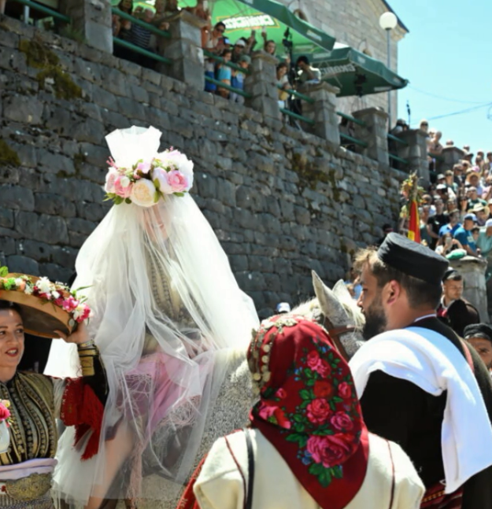
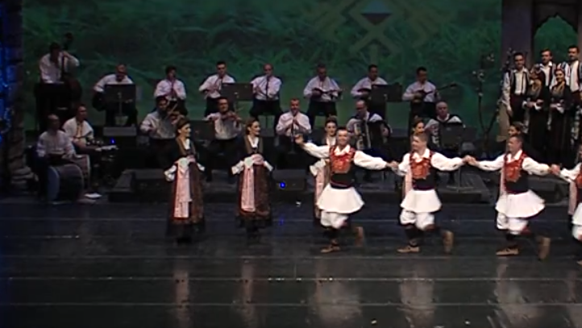
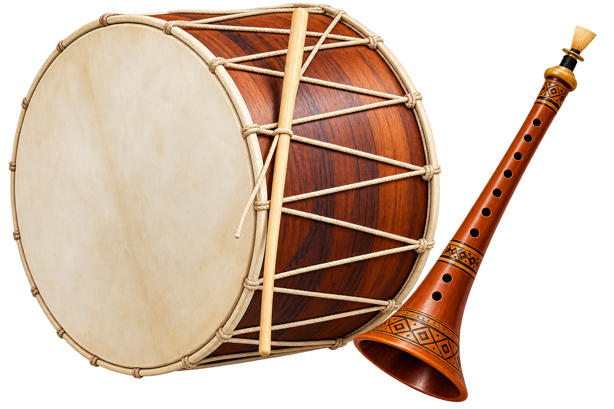
Was bedeutet „Folklore“?
Mehr als Tanz: Musik, Tracht, Bräuche und gemeinschaftliches Leben
Volksmusik und Volkslieder
Volkstänze / Oro
Traditionelle Trachten und Stickerei
Bräuche, Rituale und Feste
Handwerk und Instrumentenbau
Notes:
Wenn wir von Folklore sprechen, meinen wir ein ganzes kulturelles System. Dazu gehören Volkslieder und Instrumentalmusik, Tänze wie der Oro, regionale Trachten und Stickereien, aber auch Rituale, Feste und traditionelles Handwerk. Wichtig ist: Diese Kultur gehört nicht nur ins Museum. Vieles wird weiterhin praktiziert – bei Familienfeiern, in Dörfern, in Folklorevereinen und auf öffentlichen Veranstaltungen. Genau dieses Zusammenspiel möchte ich in den nächsten Folien zeigen.

Slide 3
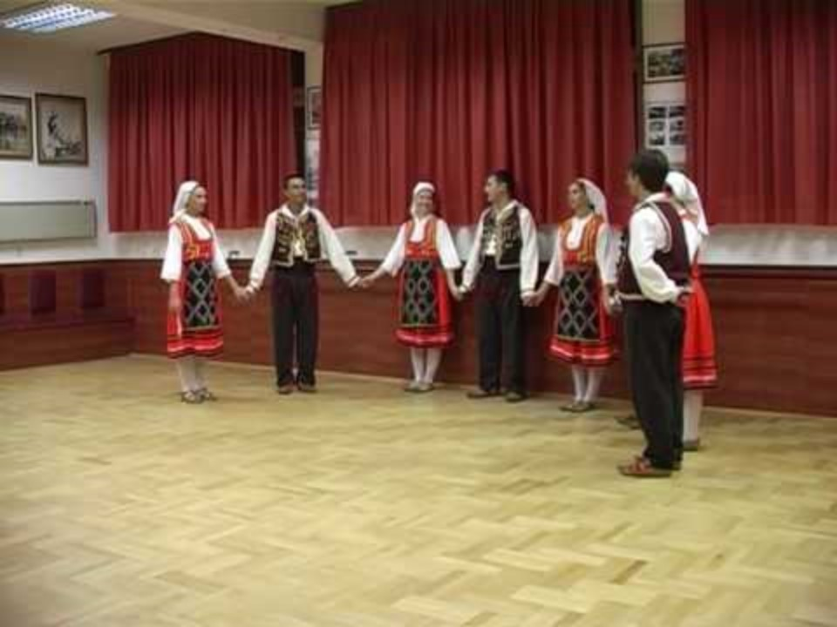
Oro – gemeinsames Tanzen
Gemeinschaft, Rhythmus und Bewegung im Kreis
Tanz in Linie, Kreis oder Halbkreis
Gemeinsame Schrittfolgen und Rhythmus
Viele regionale Varianten
Hochzeiten, Feiertage und öffentliche Feste
Quelle: https://youtu.be/dI7PX6piQbw?si=6Cnuc5KR7s3HHv2Y&t=24
Notes:
Ein zentraler Begriff ist der Oro. Das ist ein gemeinsamer Tanz, der häufig in einer Linie, einem Halbkreis oder einem Kreis getanzt wird. Die Tänzerinnen und Tänzer halten sich an den Händen, an den Schultern oder am Gürtel und folgen gemeinsamen Schritten. Je nach Region gibt es sehr unterschiedliche Formen – manche so besonders, dass sie international geschützt sind: Die Kopačka aus dem Dorf Dramče im Osten des Landes steht seit 2014 auf der UNESCO-Liste des dringend erhaltungsbedürftigen immateriellen Kulturerbes. Für das Verständnis ist wichtig: Beim Oro geht es nicht nur um Schritte, sondern um Gemeinschaft. Jeder kann sich einreihen – auch Gäste.

Slide 4
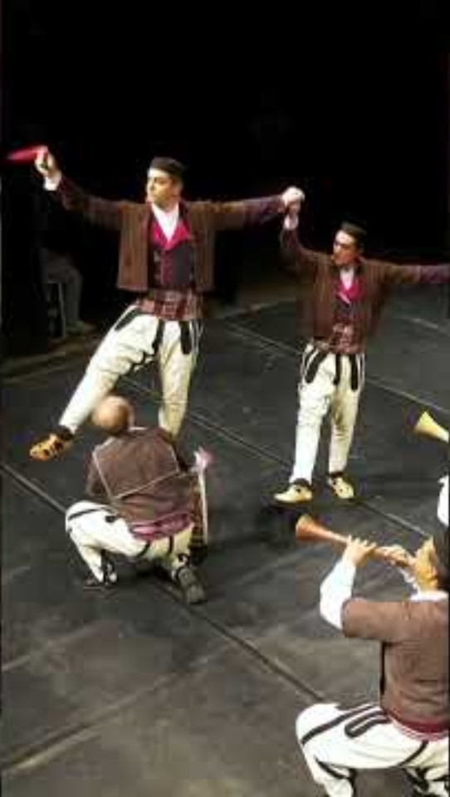
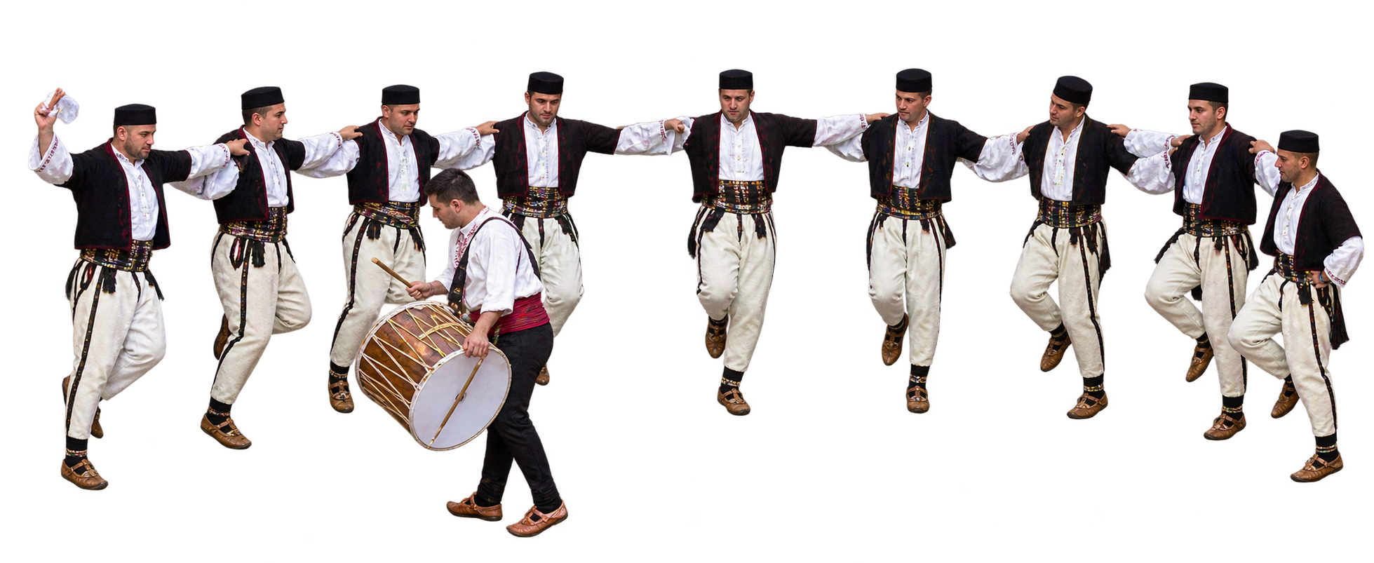
Teškoto
Ein eindrucksvoller Tanz aus der Tradition der Mijaken
Langsamer, würdevoller Beginn
Steigende Intensität und körperliche Spannung
Traditionell mit Zurla und Tapan verbunden
Stark mit der Region Galičnik / Mijaken assoziiert
Quelle: YouTube-Video https://www.youtube.com/shorts/5uszla9p-uk
Quelle: Screenshot aus YouTube-Video „Танец „Тешкото“ - Свечена академија по Денот на македонската револуционерна борба 2025“, Macedonia Worldwide, bearbeitet mit ChatGPT (OpenAI), 2026.
Notes:
Teškoto – übersetzt etwa „der Schwere“ – gehört zu den bekanntesten mazedonischen Tänzen. Er stammt aus der Tradition der Mijaken, einer Bevölkerungsgruppe im Westen des Landes rund um das Bergdorf Galičnik. Der Tanz beginnt langsam und würdevoll, fast feierlich. Dann steigern sich Tempo, Spannung und körperlicher Ausdruck. „Schwer“ ist er im wörtlichen Sinn: Er verlangt viel Ausdauer und Körperbeherrschung. Begleitet wird er traditionell von Zurla und Tapan – zwei Instrumenten, die wir später noch genauer kennenlernen.

Slide 5
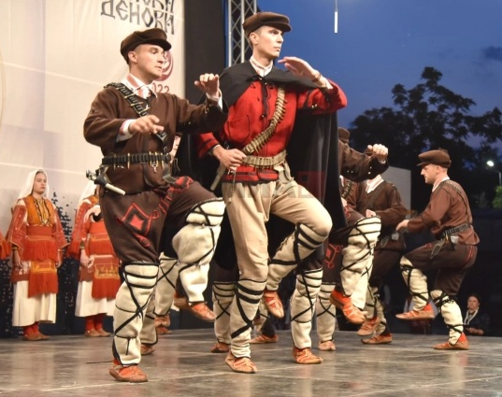
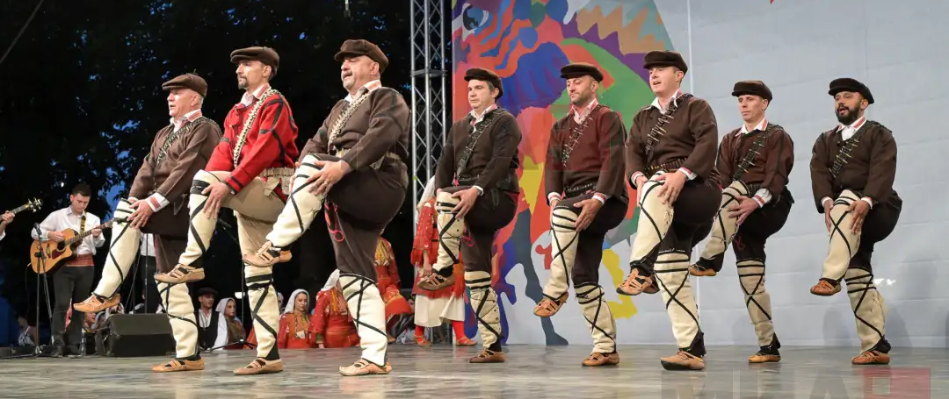
Komitsko
Männlicher Bühnentanz
Dramatische, kraftvolle Bewegungen
Motivwelt der Komiten
Bekannt aus dem Bühnenrepertoire mazedonischer Ensembles
Tänzerische Erinnerung an die Freiheitskämpfer
Quelle: https://denesen.mk/ilindenski-denovi-vo-bitola-komitskoto-oro-vecherva-so-gosti-od-polska-meksiko-hrvatska-indonezija-gruzija-i-shvajcarija/
Notes:
Der Name Komitsko bezieht sich auf die Komiten. So nannte man die bewaffneten Aufständischen, die Ende des 19. und Anfang des 20. Jahrhunderts gegen die osmanische Herrschaft kämpften – besonders im Umfeld des Ilinden-Aufstands von 1903. Der Tanz erzählt von Mut, Kampf und Freiheitswillen. Entsprechend kraftvoll ist er: schnelle Wechsel, Sprünge, dramatische Gesten, meist von Männern getanzt. Komitsko ist heute fester Bestandteil des Repertoires vieler mazedonischer Ensembles. Die Fotos stammen übrigens von den Ilinden-Tagen in Bitola – einem Festival, das wir später noch kennenlernen.

Slide 6
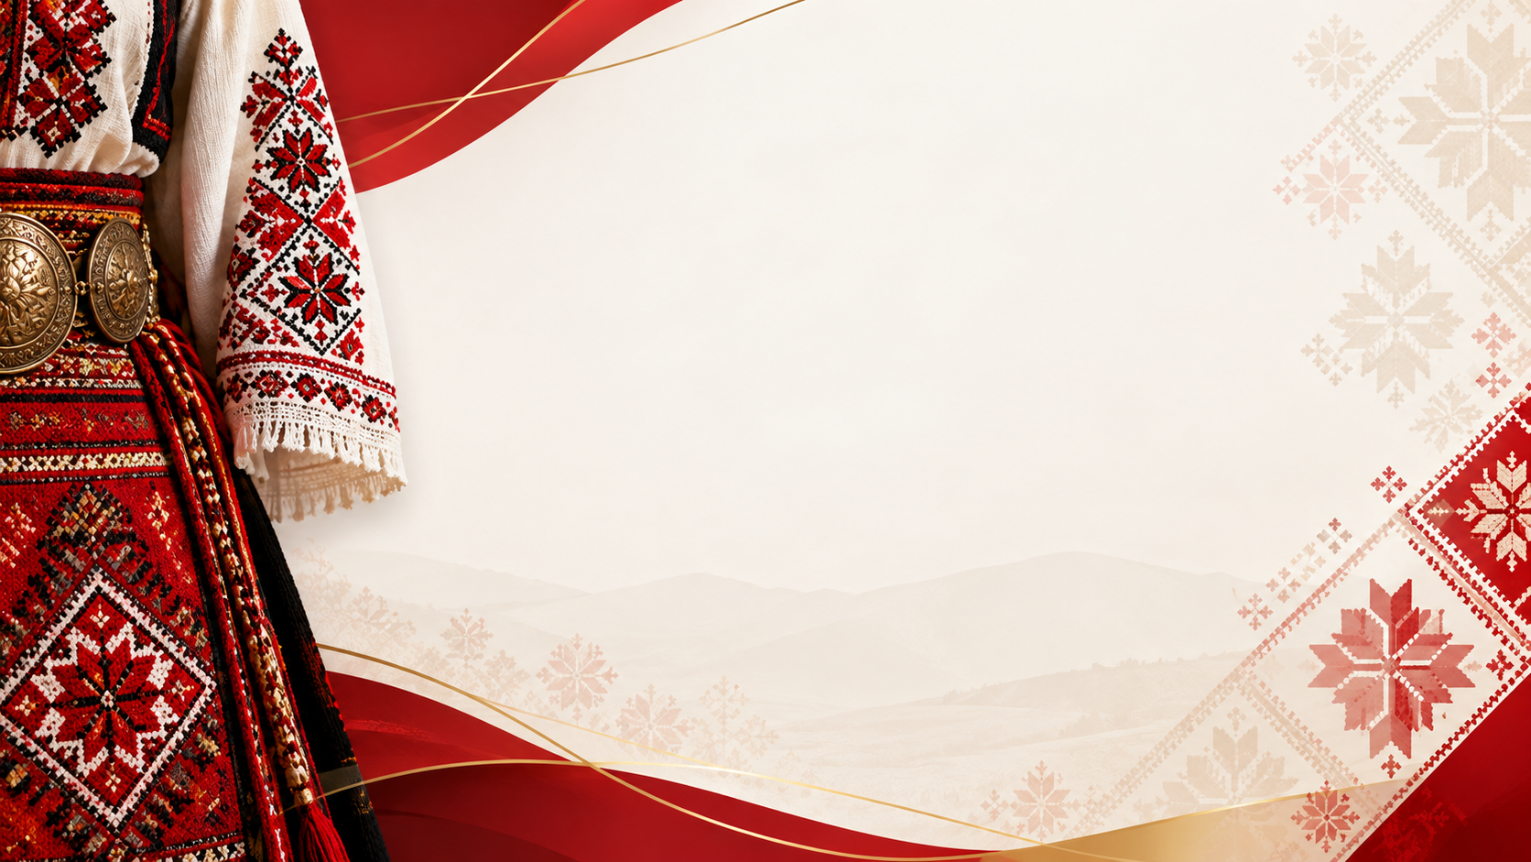
Traditionelle Trachten
Regionale Vielfalt statt einer einheitlichen Tracht
Region und Dorf
Alter und Lebensphase
Anlass: Alltag, Fest, Hochzeit
Materialien, Stickerei und Schmuck
Frauen- und Männertrachten unterscheiden sich deutlich
Notes:
Bei den Trachten gibt es einen wichtigen Punkt: Es existiert nicht die eine mazedonische Tracht. Kleidung und Schmuck unterscheiden sich deutlich nach Region und teilweise sogar von Dorf zu Dorf. Auch Alter, Lebensphase und Anlass spielen eine Rolle – etwa Alltag, Fest oder Hochzeit. Typisch sind handgearbeitete Stoffe, Stickereien, Gürtel und Schmuck. Frauen- und Männertrachten haben unterschiedliche Formen. Die folgenden Folien zeigen einige Bestandteile und regionale Unterschiede etwas genauer.

Slide 7
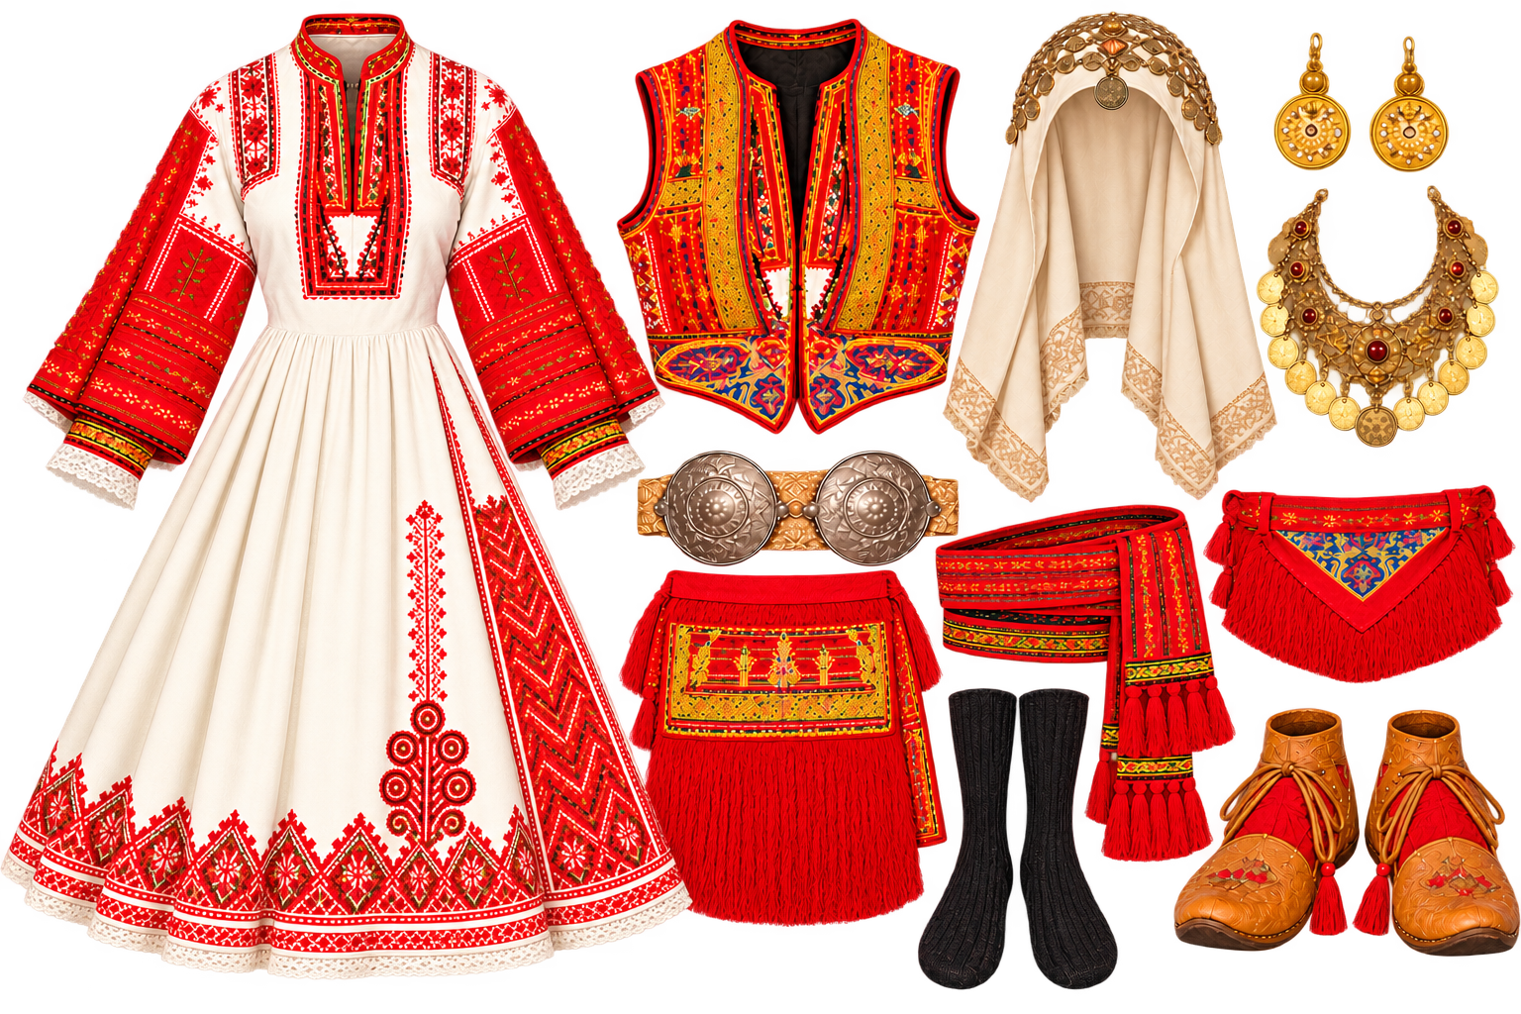
Frauentracht – Schicht für Schicht
Kleidung, Stickerei, Gürtel und Schmuck
Besticktes Hemd / Košula
Rock- und Wollbestandteile
Pregača – Schürze
Pojas – Gürtel
Kopfbedeckung und Schmuck
Quelle: https://bitola.info/mk/tradicionalni-nosii-makedonija/
Notes:
Bei der Frauentracht erkennt man besonders gut, wie viele einzelne Schichten zusammenwirken. Grundlage ist häufig ein besticktes Hemd, die Košula. Dazu kommen je nach Region verschiedene Woll- oder Rockbestandteile, die Schürze – Pregača – und ein Gürtel, der Pojas. Kopfbedeckung und Schmuck können das Gesamtbild stark verändern. Besonders auffällig sind die Stickereien: Sie machen die Tracht nicht nur dekorativ, sondern geben ihr auch einen deutlich regionalen Charakter.

Slide 8
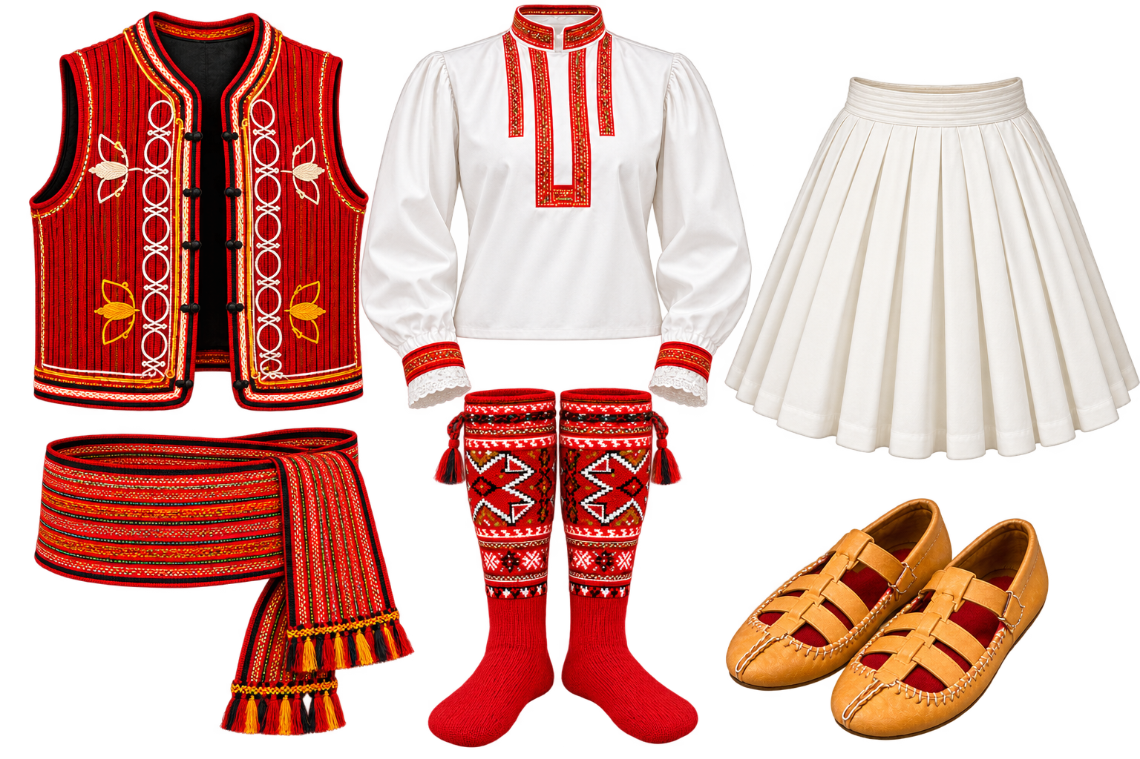
Männertracht
Regionale Formen für Alltag und Fest
Hemd und Hose
Weste / Leibchen
Breiter Gürtel
Traditionelle Schuhe
Notes:
Auch die Männertrachten unterscheiden sich regional. Häufig sehen wir ein weißes Hemd, eine Hose, eine Weste oder ein Leibchen und einen breiten gewebten Gürtel. Dazu kommen traditionelle Schuhe und je nach Region weitere Kleidungsstücke oder Kopfbedeckungen. Die Kleidung konnte praktisch für den Alltag sein, wurde für Feste aber aufwendiger gestaltet. Wenn man verschiedene Regionen vergleicht, erkennt man Unterschiede bei Schnitt, Farben, Materialien und Ornamenten.

Slide 9
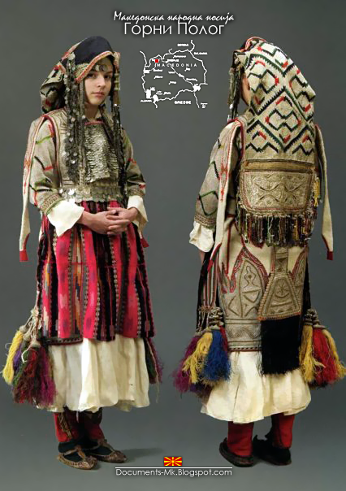
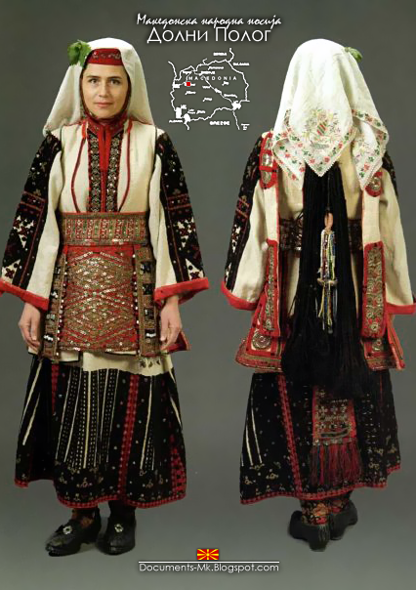
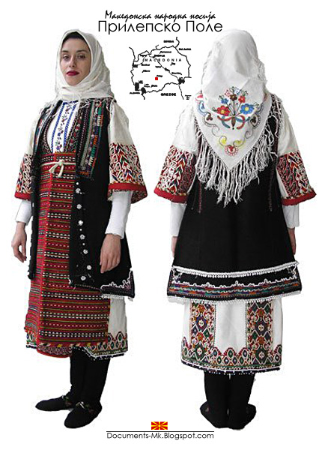
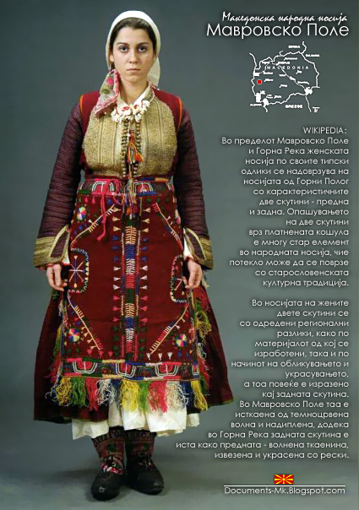
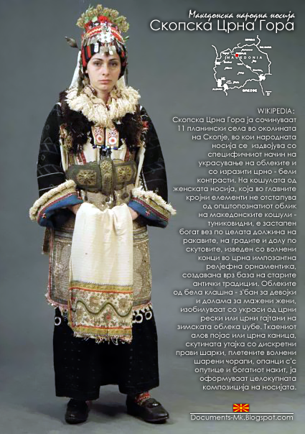
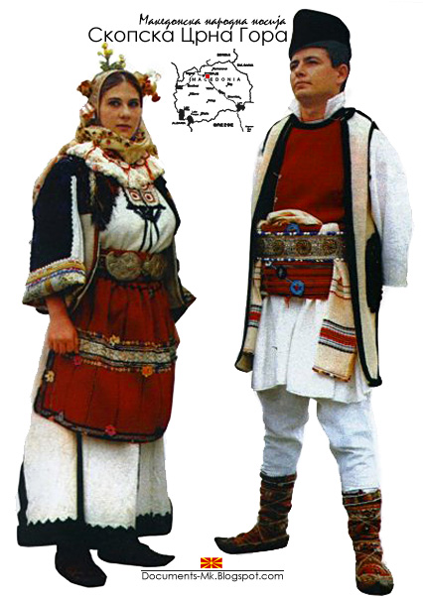
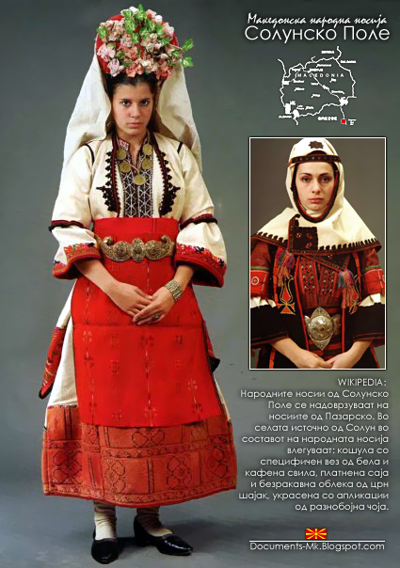
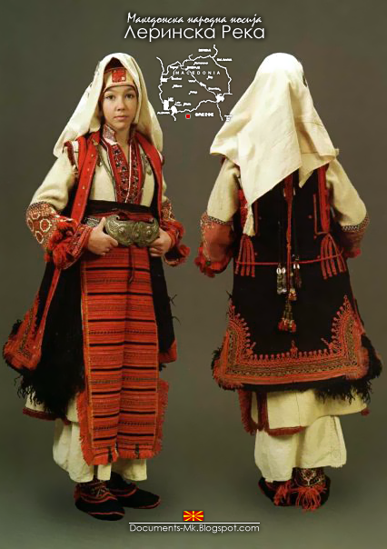
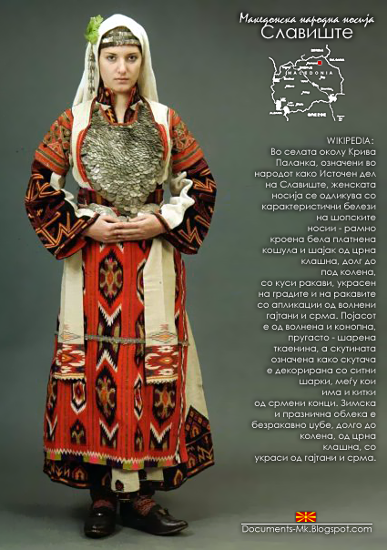
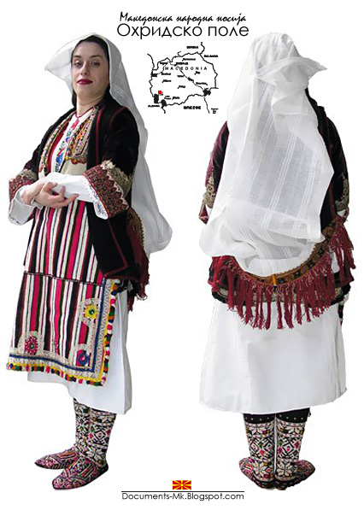
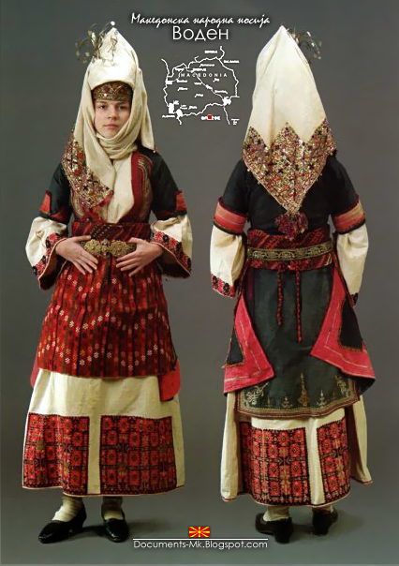
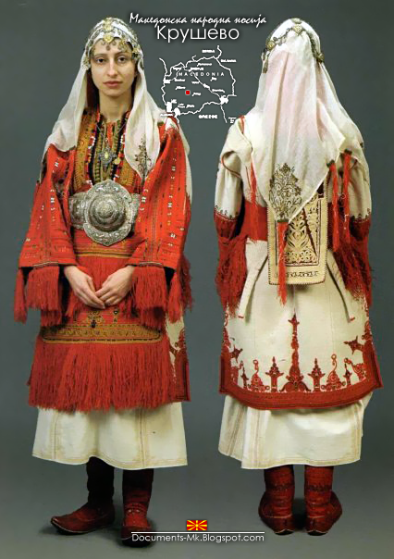
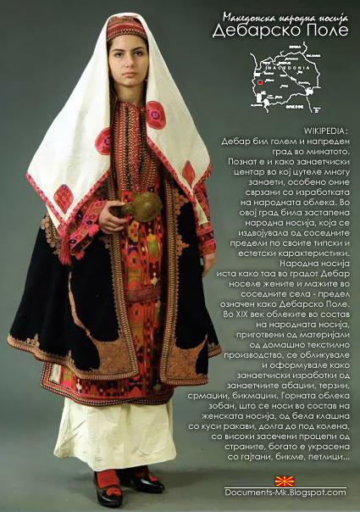
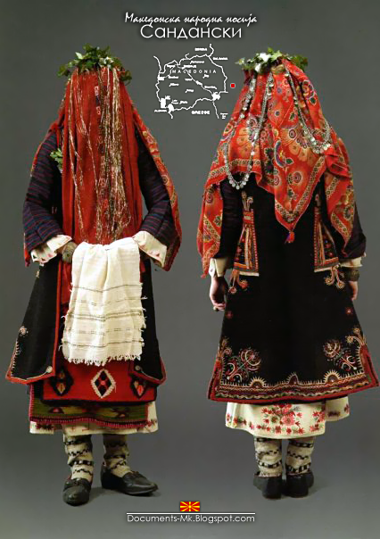
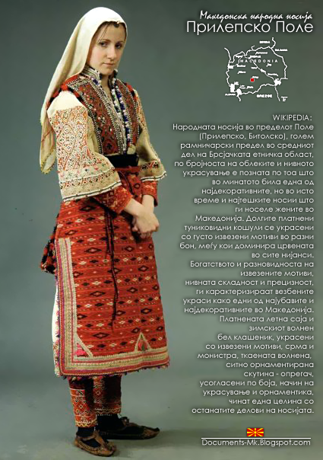
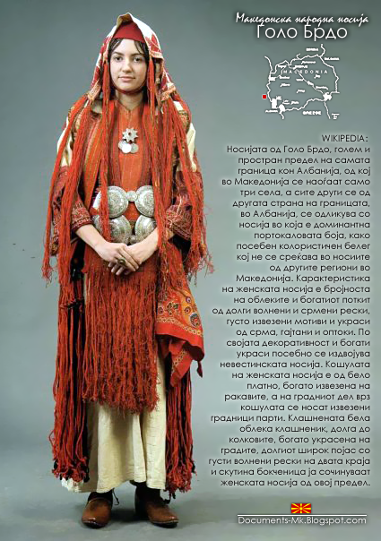
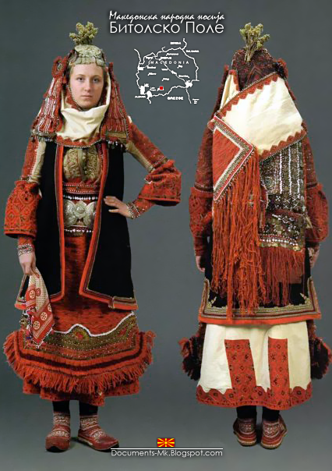
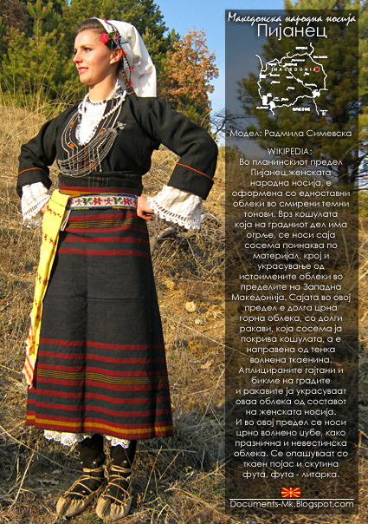
Regionale Vielfalt der Trachten
Quelle: https://documents-mk.blogspot.com/
Notes:
Diese Bildtafel zeigt, wie groß die Unterschiede innerhalb eines relativ kleinen Landes sind. Nehmen Sie sich einen Moment Zeit zum Vergleichen: Manche Trachten wirken hell, mit viel weißem Leinen; andere sind dunkel und schwer, mit dicken Wollstoffen, Fransen oder auffälligem Kopfschmuck. Für Menschen aus der Region waren diese Unterschiede eine Art Code: Man konnte erkennen, aus welcher Gegend jemand stammte – und bei Frauen oft auch, ob sie verheiratet war. Heute werden die meisten dieser Trachten nicht mehr im Alltag getragen. Bewahrt werden sie von Folkloregruppen, Museen und Familien, die sie zu Festen hervorholen.

Slide 10
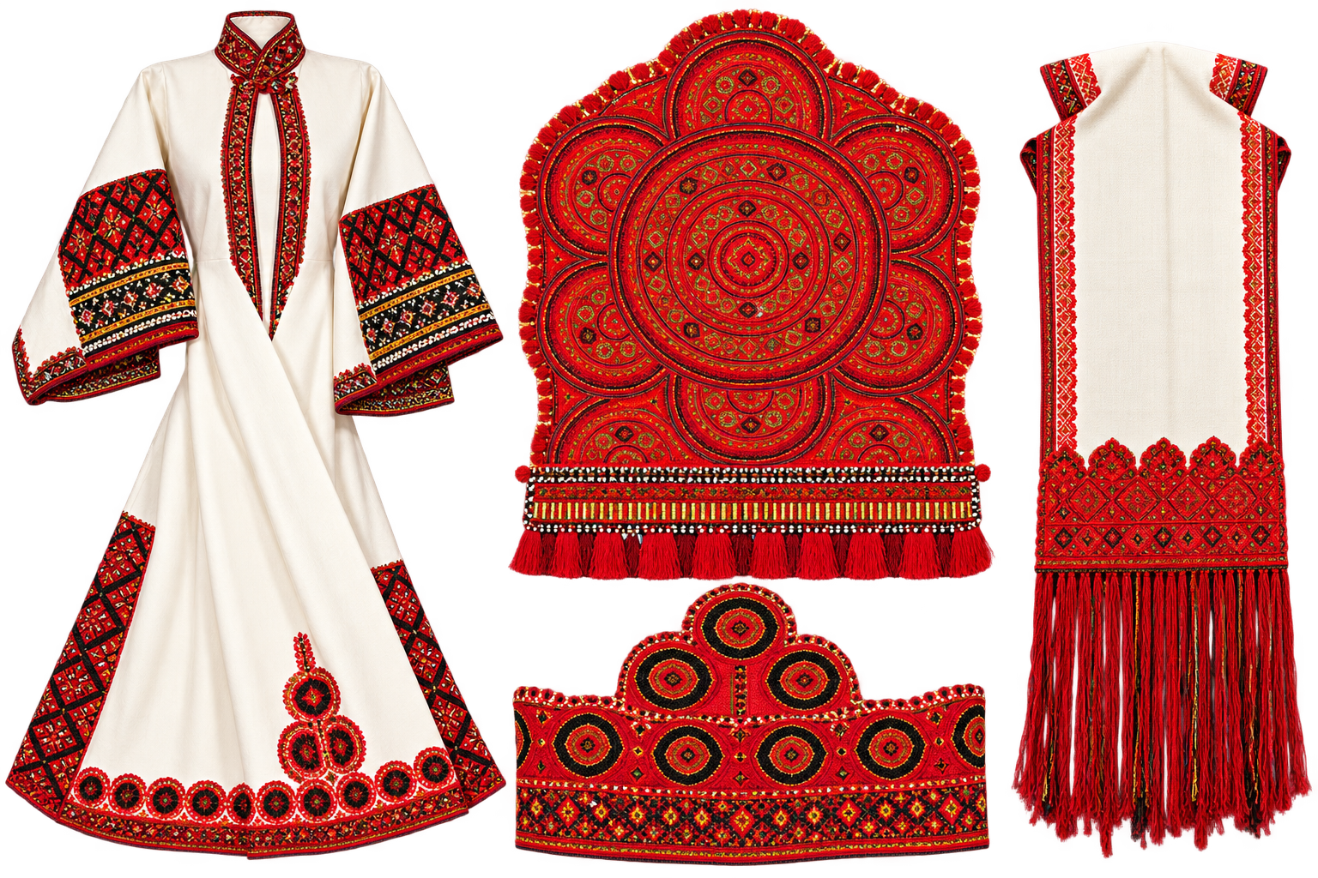
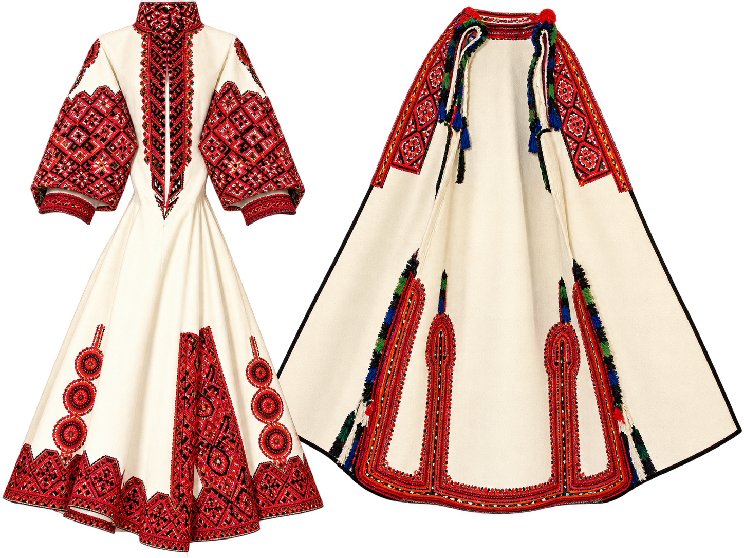
Stickerei – regionale Muster und Details
Geometrie, Farbe und handwerkliche Präzision
Kreuzstich und weitere Zähltechniken
Kräftiges Rot mit dunklen Akzenten
Schmuckzonen: Ärmel, Saum, Brust
Muster verraten die Herkunft
Quelle: https://documents-mk.blogspot.com/search?q=%D0%B2%D0%B5%D0%B7
Notes:
Stickerei ist eines der auffälligsten Merkmale vieler mazedonischer Trachten. Häufig begegnen uns geometrische Formen wie Rauten, Dreiecke und Zickzacklinien sowie symmetrisch aufgebaute Muster. Farben und Anordnung unterscheiden sich regional. Entscheidend ist auch die handwerkliche Seite: Solche Arbeiten erfordern viel Zeit und Erfahrung. Das Wissen über Techniken und Muster wurde traditionell innerhalb von Familien und Gemeinschaften weitergegeben. Dadurch wird die Stickerei zu einem sichtbaren Träger von Tradition.

Slide 11
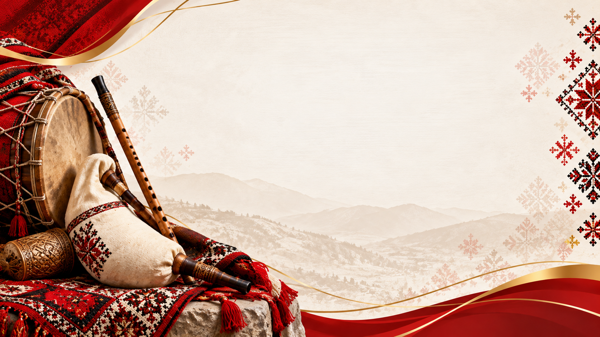
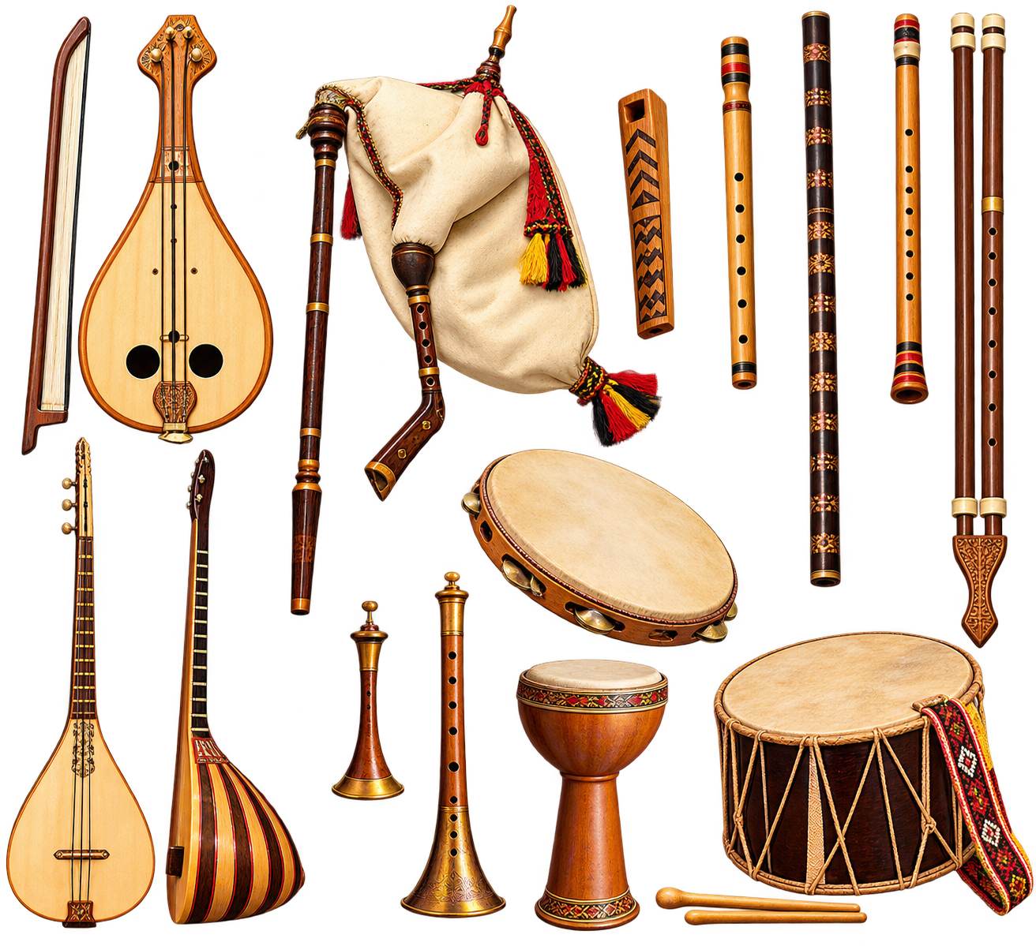
Traditionelle Musikinstrumente
KAVAL
Der charakteristische Klang der mazedonischen Folklore
GAJDA
KEMANE
TAMBURA
DAJRE / TARABUKA
TAPAN
DUDUK
ZURLA
Quelle: Bild erstellt mit ChatGPT (OpenAI), 2026.
Notes:
Zur mazedonischen Folklore gehört eine große Vielfalt traditioneller Instrumente. Auf dieser Folie sehen Sie einige der wichtigsten: Gajda, Zurla, Tapan, Kaval, Duduk, Tambura, Kemane sowie Dajre oder Tarabuka. Sie erzeugen sehr unterschiedliche Klangfarben – von kräftig und durchdringend bis weich und lyrisch. Wir konzentrieren uns gleich auf drei typische Klangwelten: die Gajda, das Duo Zurla und Tapan sowie die Flöten Kaval und Šupelka.

Slide 12
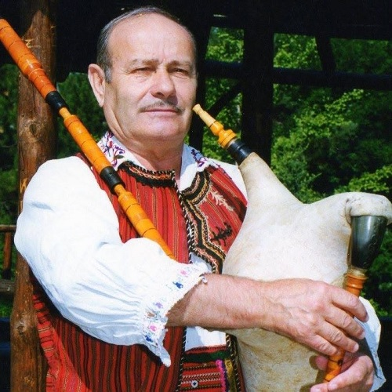
Gajda – der traditionelle Dudelsack
Aufbau, Klang und lebendige Tradition
Melodierohr
Bordunrohr
Blasrohr
Luftsack
Tradition des Baus und Spielens ist
UNESCO-gelistet
Quelle: https://ekran.mk/sekavane-30-godini-bez-petse-atanasovski-makedonskiot-gajdadhija-koj-go-osvoi-svetot/
Notes:
Die Gajda ist der traditionelle mazedonische Dudelsack. Sie besteht aus vier Teilen: dem Luftsack, traditionell aus Ziegen- oder Schafsfell, dem Blasrohr, dem Melodierohr und dem Bordunrohr. Das Bordunrohr liefert einen durchgehenden Grundton – genau das macht den Klang sofort wiedererkennbar. Gespielt wird die Gajda vor allem bei Hochzeiten, Festen und zum Tanz. Das Bild stammt aus einem Beitrag über Pece Atanasovski, einen der bekanntesten Gajda-Spieler des Landes; nach ihm ist auch ein Festival benannt, auf das wir später zurückkommen. 2024 wurde die Tradition des Baus und Spielens der Gajda – gemeinsam mit dem verwandten türkischen Tulum – in die UNESCO-Liste des immateriellen Kulturerbes der Menschheit aufgenommen.

Slide 13
Zurla und Tapan
Melodie und Rhythmus als kraftvolles Duo
Zurla: lautes Doppelrohrblattinstrument
Tapan: große zweifellig geschlagene Trommel
Melodie + kräftiger Puls
Typisch bei Tänzen, Hochzeiten und Festen
Quelle: Bild erstellt mit ChatGPT (OpenAI), 2026.
Notes:
Zurla und Tapan bilden eines der kraftvollsten Klangpaare der mazedonischen Folklore. Die Zurla ist ein sehr lautes Doppelrohrblattinstrument – so laut, dass sie traditionell im Freien gespielt wird, auf dem Dorfplatz oder bei Umzügen. Der Tapan ist eine große, auf beiden Seiten bespannte Trommel, die mit einem schweren Schlägel und einer dünnen Rute geschlagen wird. Die Aufgaben sind klar verteilt: Die Zurla trägt die Melodie, der Tapan gibt den Puls. Oft spielen zwei Zurlas zusammen – eine führt die Melodie, die andere hält einen Grundton. Beim Teškoto, den wir vorhin gesehen haben, entsteht genau daraus die feierliche, fast erhabene Wirkung.

Slide 14
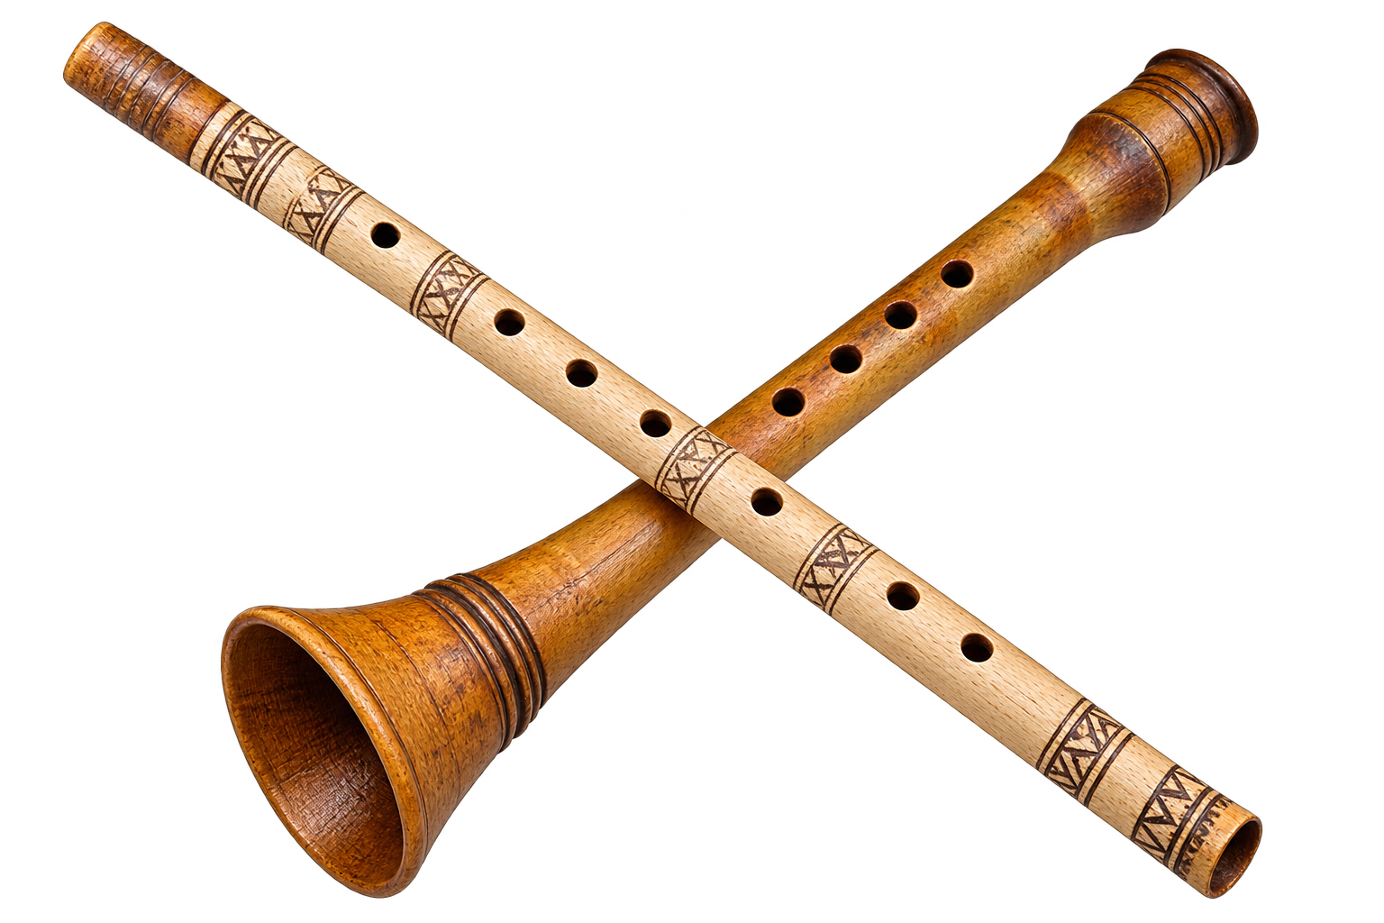
Kaval und Šupelka
Zwei traditionelle Holzblasinstrumente
Kaval: lange Flöte mit weichem Klang
Šupelka: kleinere traditionelle Flöte
Melodische, oft lyrische Klangfarbe
Solo oder im Ensemble
Quelle: Bild erstellt mit ChatGPT (OpenAI), 2026.
Notes:
Kaval und Šupelka sind traditionelle Holzblasinstrumente und klingen deutlich feiner als die Zurla. Der Kaval ist eine lange, an beiden Enden offene Flöte mit einem weichen, warmen, leicht rauchigen Klang. Die Šupelka ist kleiner und heller. Beide waren ursprünglich Instrumente der Hirten und werden heute solistisch oder im Ensemble gespielt. Eine einfache Merkhilfe: Zurla und Tapan gehören auf den Dorfplatz, Kaval und Šupelka eher auf die Weide – hier zählt nicht die Lautstärke, sondern die lyrische Melodie.

Slide 15
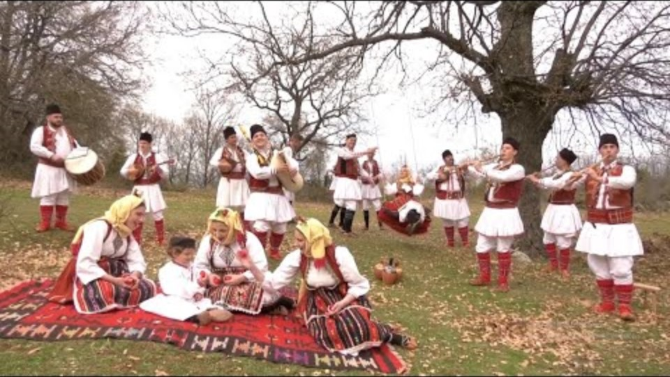
Traditionelle Instrumente im Klangbeispiel
Quelle: https://youtu.be/gdWaaGj0CBE?si=xvzIz9leOuNqwbjj
Notes:
Jetzt hören und sehen wir ein kurzes Beispiel. Achten Sie bitte auf zwei Dinge: Erstens – welches Instrument führt gerade die Melodie, und welches hält nur den Rhythmus? Zweitens – wie reagiert die Gruppe auf die Musik? Werden die Bewegungen ruhiger, oder gewinnen sie an Energie? Vielleicht erkennen Sie einige der Instrumente wieder, die wir gerade besprochen haben. [Video starten]

Slide 16
Musik und Bewegung: So entsteht ein Oro
Wie Rhythmus, Melodie und Tanz zusammenwirken
Tapan gibt den Puls
Zurla, Kaval oder andere Instrumente führen die Melodie
Tänzer setzen Rhythmus körperlich um
Gruppe, Musik und Raum wirken zusammen
Notes:
Was wir eben gehört und gesehen haben, lässt sich so zusammenfassen: Beim Oro sind Musik und Bewegung untrennbar. Der Tapan gibt den Puls, Zurla, Kaval oder andere Instrumente führen die Melodie, und die Tänzerinnen und Tänzer setzen den Rhythmus mit ihren Schritten um. Eine Besonderheit überrascht viele Gäste aus Deutschland: Zahlreiche mazedonische Tänze stehen in sogenannten ungeraden Taktarten, zum Beispiel im 7/8-Takt – gezählt als „eins-zwei-drei, eins-zwei, eins-zwei“. So entsteht beim weit verbreiteten Lesnoto oro ein ungleichmäßiger, federnder Schritt. Das ist weder Walzer noch Marsch – und deshalb lernt man Oro am besten nicht durch Erklären, sondern durch Mittanzen.

Slide 17
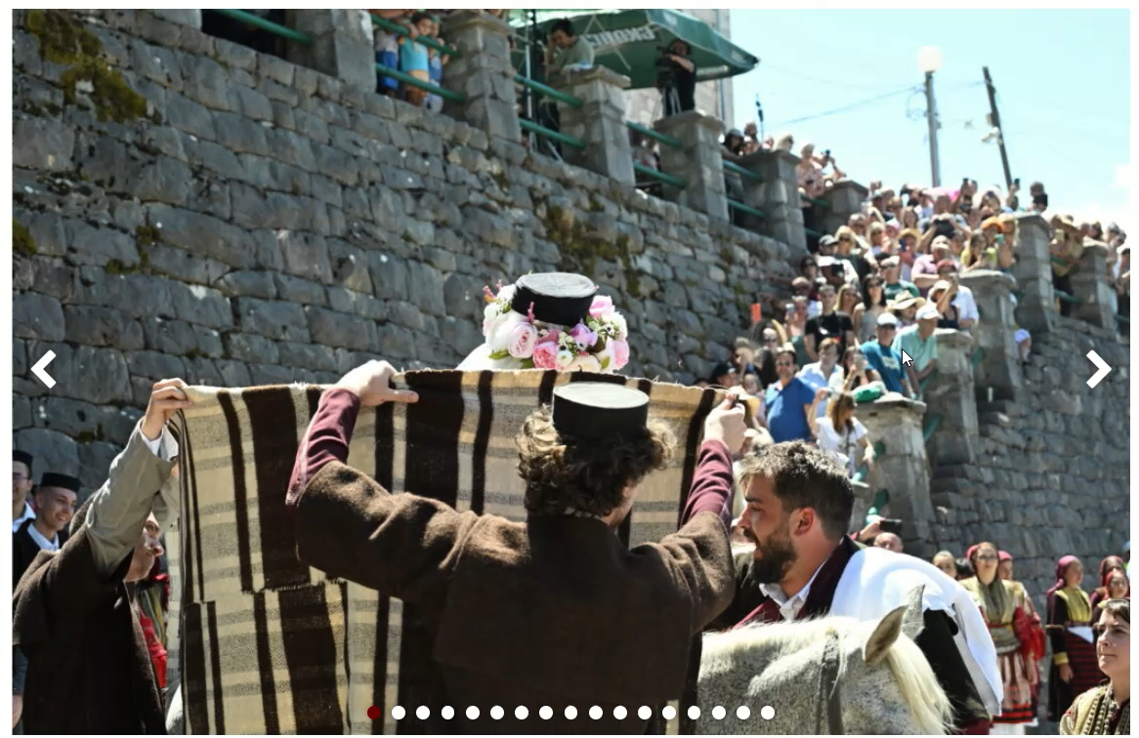
Galička Svadba – Musik, Tracht und Rituale
Eine lebendige Verbindung von Brauchtum und Gemeinschaft
Quelle: https://mkd.mk/galerija/galichka-svadba-tradicija-identitet-kultura/
Notes:
Galičnik ist ein Bergdorf im Nationalpark Mavrovo, auf rund 1.400 Metern Höhe. Die Hochzeit, die hier jedes Jahr gefeiert wird, ist keine reine Vorführung: Ein Paar heiratet tatsächlich – nach überlieferten Ritualen und vor Tausenden von Zuschauern. Die Bräuche erstrecken sich über mehrere Tage, vom Holen der Braut über das Rasieren des Bräutigams bis zur kirchlichen Trauung. Für unser Thema ist entscheidend: Hier kommt alles zusammen, was wir bisher gesehen haben – Tanz, Tracht und Musik –, und zwar nicht auf einer Bühne, sondern in einem echten Lebensereignis.

Slide 18
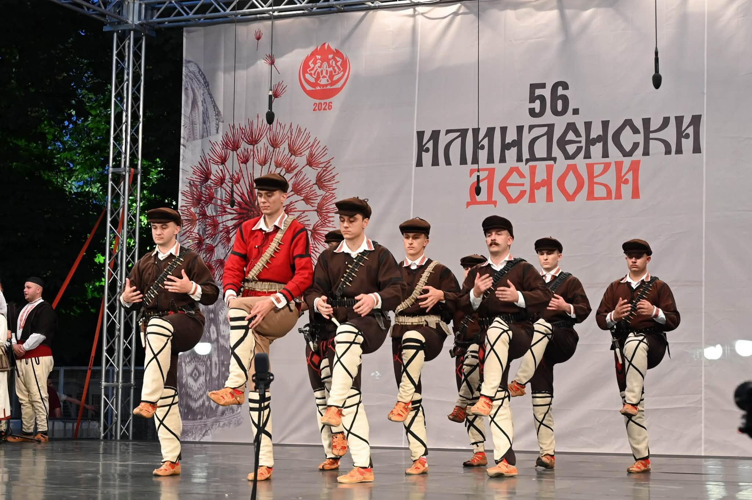
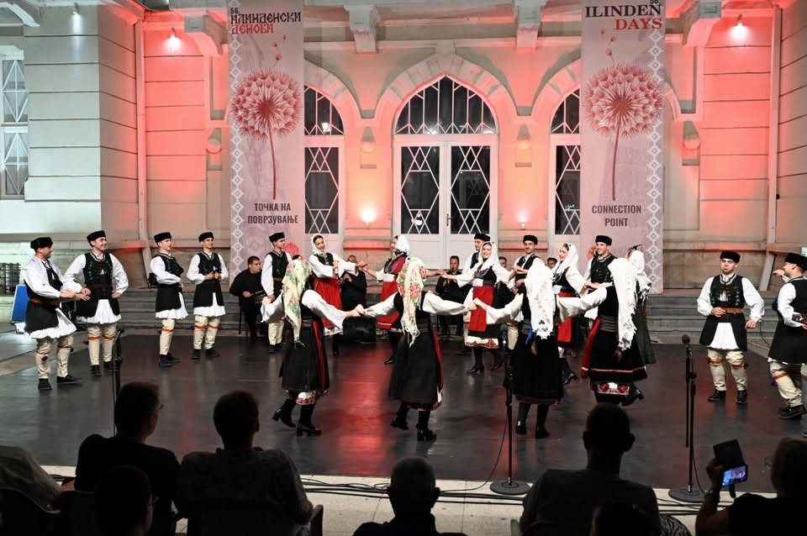
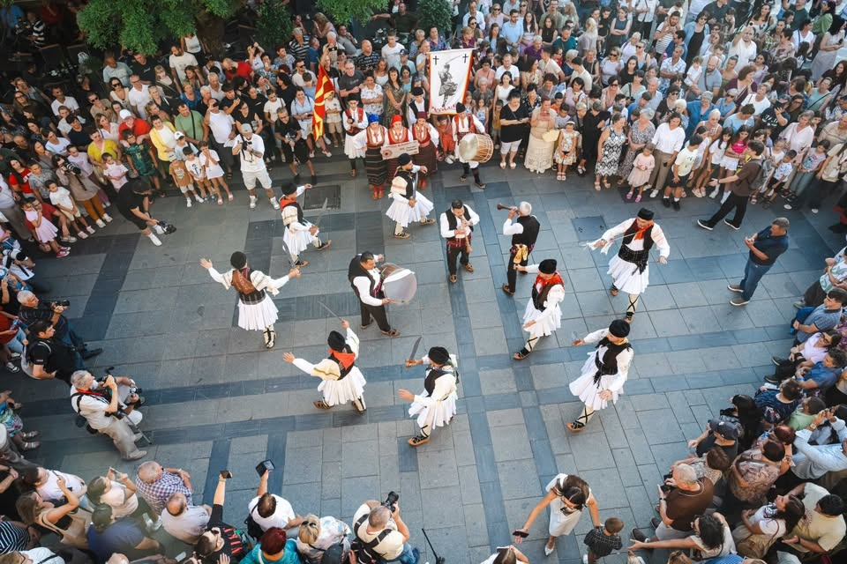
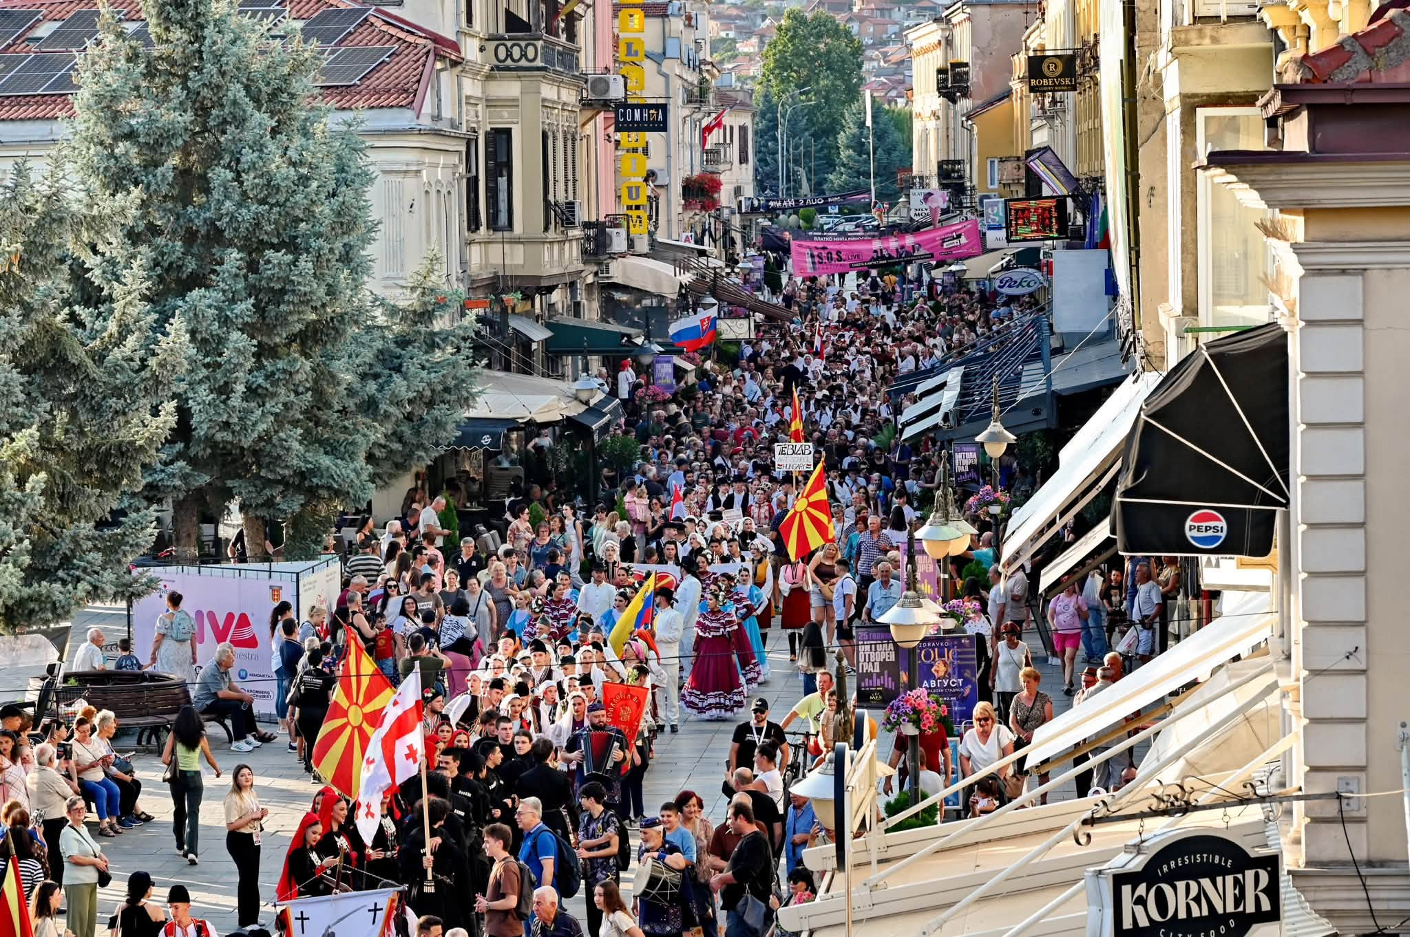




Ilindenski Denovi 2026 – Bitola
Internationales Festival für Volkslieder und Volkstänze
Quelle:
https://www.facebook.com/ilindenskidenovi/photos
Notes:
Der Name Ilindenski Denovi – auf Deutsch „Ilinden-Tage“ – erinnert an den Ilinden-Aufstand vom 2. August 1903, dem Tag des heiligen Elias. Hier schließt sich der Kreis zum Komitsko-Tanz, den wir am Anfang gesehen haben. Das Festival in Bitola gibt es seit 1971; 2026 fand bereits die 56. Ausgabe statt. Die Zahlen auf der Folie zeigen, wie groß es inzwischen ist. Ein besonderer Moment ist jedes Jahr die Folkloreparade durch die Širok Sokak, die Flaniermeile von Bitola – dann wird die ganze Innenstadt zur Bühne.

Slide 19

Folklore auf der Bühne
Volkstanzvereinen in Makedonien:
Nationalensemble für Volkstänze und -lieder „Tanec“ aus Skopje
Über 200 Volkstanzgruppen in der Stadt und Land
Selbst in Deutschland: über 15 Volkstanzvereinen
im Bundesland NRW:
30 Jahre KUD “Makedonija” Una
Quelle: https://youtu.be/u2-XNNiKcvo?si=9y_sUkHMVDLdsLf-

Slide 20


Folklore auf der Bühne
Quelle: https://youtu.be/u2-XNNiKcvo?si=9y_sUkHMVDLdsLf-
Notes:
Zum Schluss ein Blick auf eine besondere Form der Folklore: die Bühne. Das bekannteste Beispiel ist das Nationalensemble für Volkstänze und -lieder „Tanec“ aus Skopje. Es wurde 1949 gegründet, um Volkslieder, Tänze, Instrumente und Trachten zu sammeln, zu bewahren und zu präsentieren. Seitdem ist Tanec in vielen Ländern aufgetreten – auch in Deutschland – und gilt als eine Art Botschafter der mazedonischen Kultur. Wichtig ist dabei: Auf der Bühne verändert sich Folklore. Tänze aus verschiedenen Dörfern werden zu Choreografien verbunden, Tempo und Aufstellung werden für das Publikum gestaltet. Das ist kein Verlust, sondern eine eigene künstlerische Form – man sollte nur den Unterschied zwischen gelebter Tradition im Dorf und der Bühnenfassung kennen. [Video starten]

Slide 21



Folklore auf der Bühne
Quelle: https://youtu.be/yr9xmoIqztU?si=7Xg1LHDKQxi9RMHI&t=340

Slide 22
Makedonische Folklore
Musik · Tanz · Tracht · Festivals
Eine Reise durch die lebendigen Traditionen Makedoniens
Dr. phil. Nikolche Shulevski, Germanistik
Notes:
Damit sind wir am Ende. Ich hoffe, es ist deutlich geworden, dass makedonische Folklore ein Zusammenspiel ist: Der Tanz braucht die Musik, die Tracht erzählt von Herkunft und Lebensphase, und Feste wie die Hochzeit von Galičnik oder die Ilinden-Tage bringen alles zusammen. Vor allem aber ist diese Folklore lebendig – sie wird getanzt, gespielt, bestickt und weitergegeben, in Nordmazedonien und auch hier in Deutschland, in den Vereinen der mazedonischen Gemeinschaft.

